Slide 1
Material virtual.
Alumna: Leyda Estefania Gaytan Bernal. #7
3 “A”

Slide 2
Acciones que puedes hacer para ayudar a los demás.

Slide 3
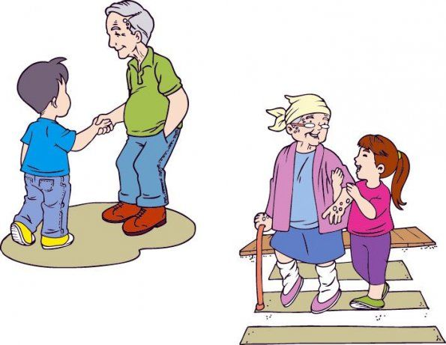

Slide 4
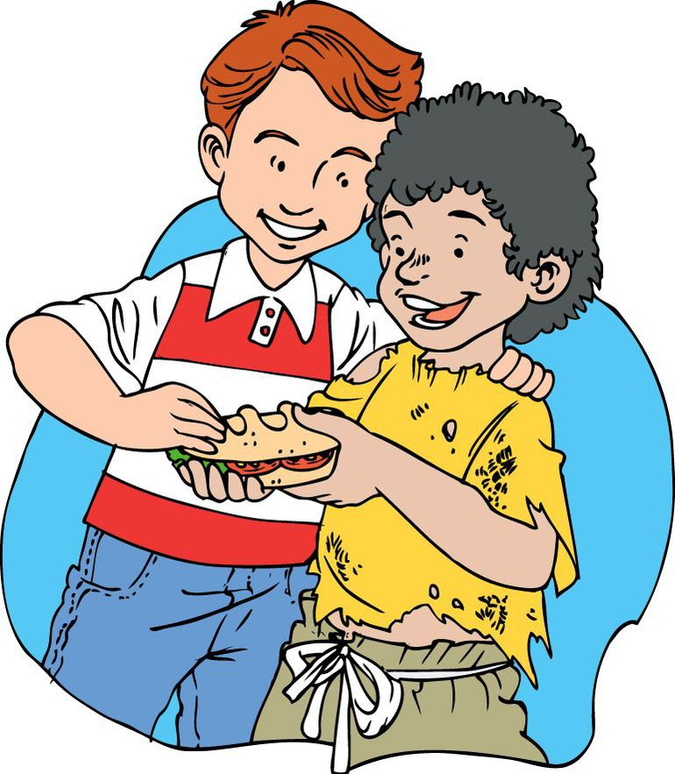
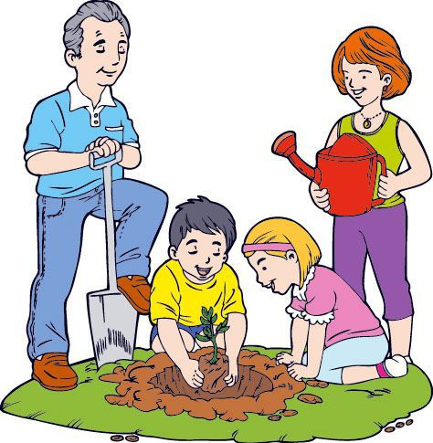

Slide 5
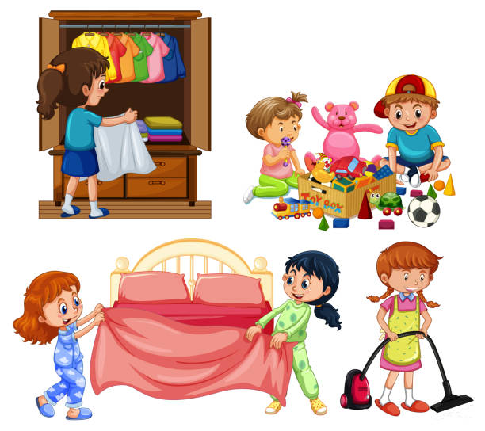
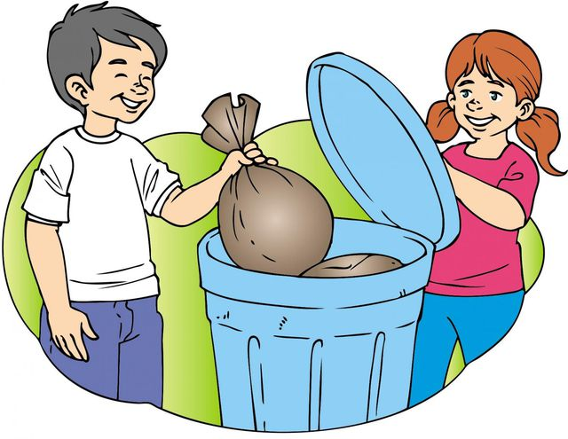

Slide 6
Une las profesiones y oficios con su objeto u trabajo.

Slide 9
Inventa una historia con las imágenes.

Slide 10
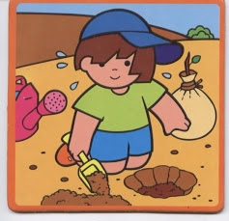
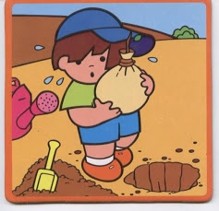
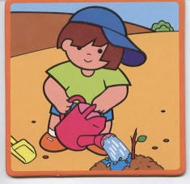
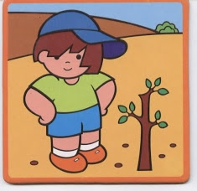
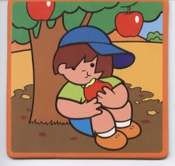

Slide 11
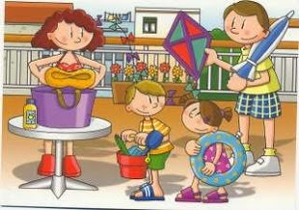
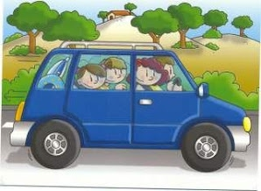
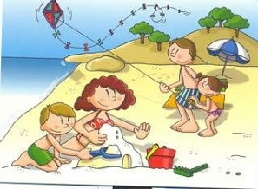
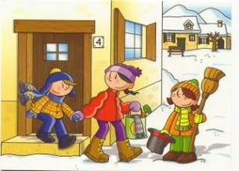
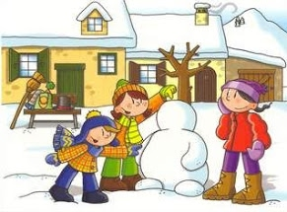
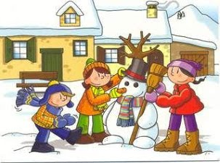

Slide 12
Ubica los objetos que te piden.

Slide 13
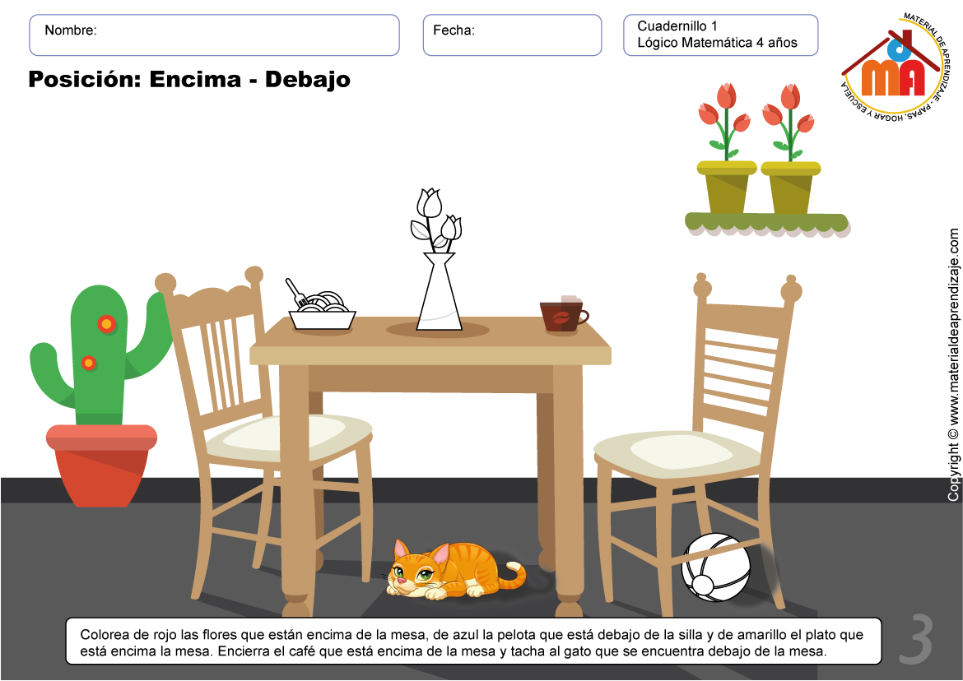

Slide 14
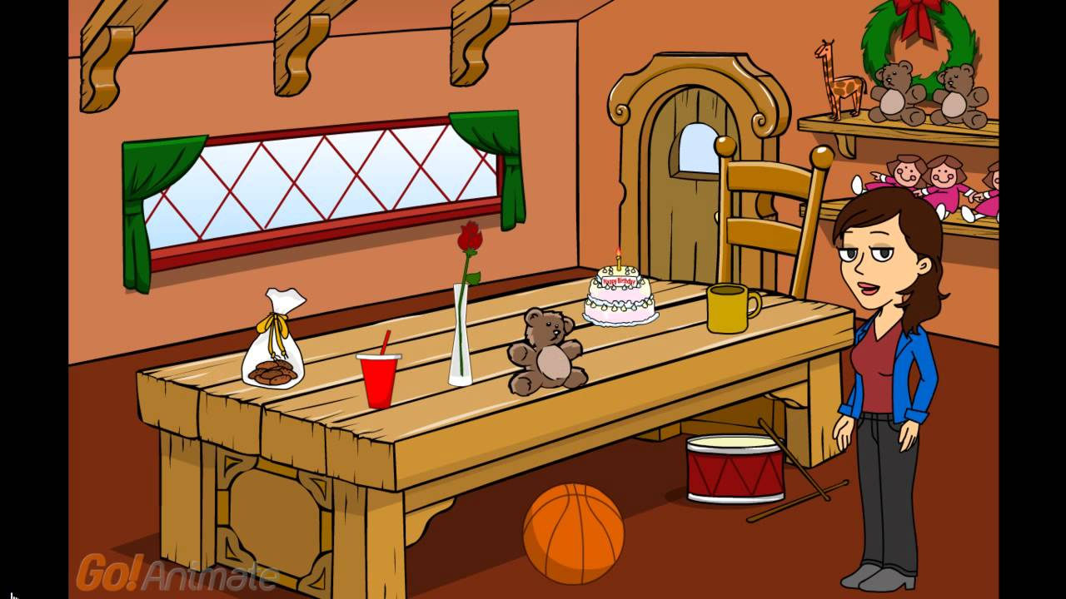

Slide 15
Observa los tipos de aves y menciona sus características.

Slide 16
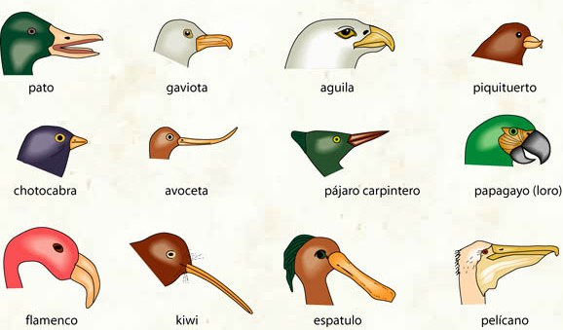

Slide 18
Enlaces a videos:
Educación socioemocional: https://www.youtube.com/watch?v=3V_qNkdPsxo
Exploración y comprensión del mundo natural y social.
https://www.youtube.com/watch?v=a3k23UbXs1U
https://www.youtube.com/watch?v=bLCqRd_fLio
Pensamiento matemático:
https://www.youtube.com/watch?v=8xvioTUSENA

